Slide 1
BRANDING
PERTEMUAN 14 – CSR dan Branding
EUIS NURUL B, S.E.,M.Si (Koordinator) + Team
FAKULTAS ILMU KOMUNIKASI

Slide 2
VISI DAN MISI UNIVERSITAS ESA UNGGUL

Slide 3
CSR yang Keberlanjutan
Perusahaan akan memiliki citra yang baik jika bisa melakukan program bermanfaat yang berkelanjutan
OJK & Keberlanjutan
Otoritas Jasa Keuangan menghimbau kepada setiap perusahaan untuk bisa memberikan laporan keberlanjutan yang memberikan gambaran mengenai kondisi keuangan dan manfaat bagi perusahaan dan masyarakat luas
Sustainability Finance To Sustainability Goodness
keuangan yang baik dalam sebuah perusahaan merupakan modal yang baik untuk terus menyebarkan kebaikan kepada masyarakat luas
Good Finance
Keuangan yang baik memberikan manfaat kepada perusahaan dan stakeholder internal
Good Social Responsibility
Manfaat yang berkembang di dalam internal perusahaan disebarkan lebih luas kepada masyarakat dan stakeholder external
Sustainability Social Goodness
Manfaat yang sudah disebarkan terus dirawat agar kebaikan tetap berlanjut demi kebaikan semua pihak

Slide 4
The Evolution of CSR
From Feel-Good Philanthropic Activities to Powerful Reputation Building Corporate Communication Tools
1970s
ACTIVISM
1990s
CITIZENSHIP
Negative Screened Investments
Standardization and
Cause Marketing
Financial & Investment
Social & Evironmental
Cause Marketing
Sustainability
1980s
GLOBALIZED RISK
2000s – PRESENT
SUSTAINABILITY
Creativity is the key to success in the future, and primary education where our teachers can bring.
Business Strategy and
Shared Values

Slide 5
Balancing The Triple Bottom Line
Balanced disclosures on our policies and performance of the triple bottom line
Economic Performance
Sustainability
Environmental Performance
Social Performance
Balanced disclosures on achievements, challenges and shortcomings

Slide 6
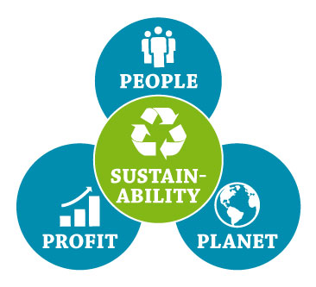
Konsep Sustainability
Manfaat yang diterima Karyawan
Kesehatan & Keselamatan Kerja
Kegiatan masyarakat & tanggung jawab sosial
Laba perusahaan
Produksi
Penjualan
Energi yang dipakai
Air yang digunakan
Emisi
Pengelolaan limbah
Keanekaragaman hayati

Slide 7
Social/Emotional Branding Jadi Tren Baru
Tren di dunia branding mulai bergeser dari Product Branding ke social/emotional branding. Brand tidak lagi dikomunikasikan pada jualan produk semata, tetapi juga bermanfaat serta memiliki fungsi sosial kepada pelanggan dan masyarakat lebih luas

Slide 8
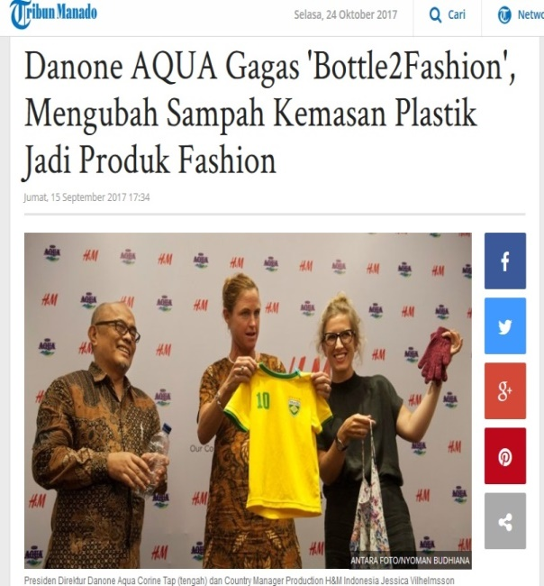
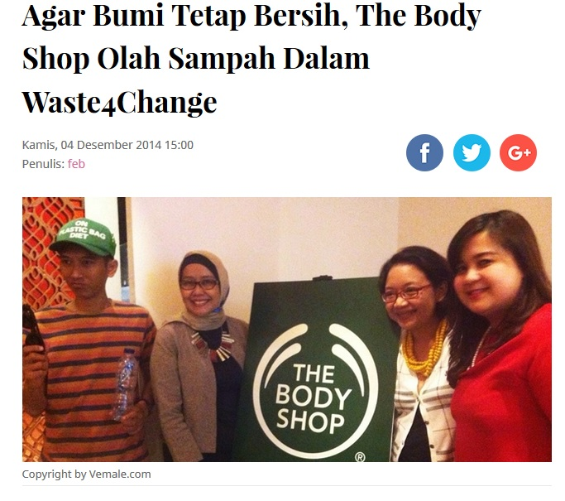
Beberapa Perusahaan Turut Memanfaatkan Sampah
Body Shop bekerja sama dengan Waste4Change untuk menggelar Zero Waste Event, di mana sampah-sampah diolah kembali agar menjadi barang-barang yang memiliki nilai pakai dan bahkan dapat diubah menjadi energi
PT Tirta Investama (Danone AQUA) mendukung komitmen mengurangi sampah plastik. Terutama di lautan sebesar 70% pada tahun 2025 yang dicanangkan pemerintah. Danone AQUA dan Kantor Produksi H&M, mendukung program ini melalui proyek Bottle2Fashion yang mengolah sampah botoh plastik menjadi produk fashion

Slide 9
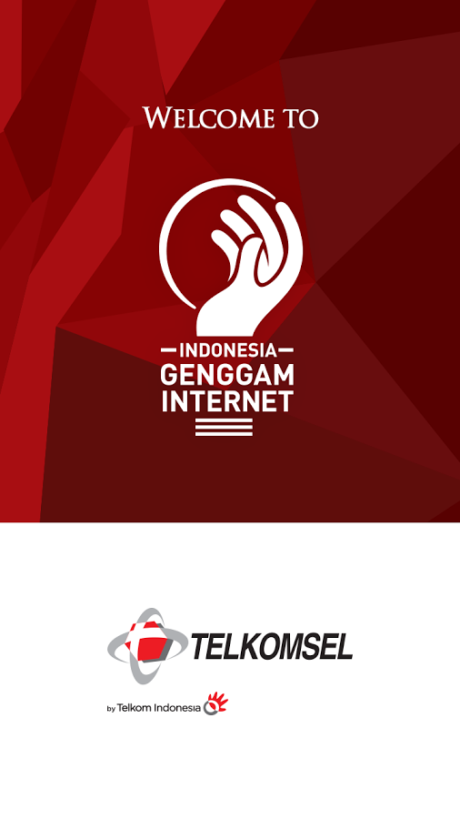
Beberapa Flagship Program Perusahaan Lain

Slide 11
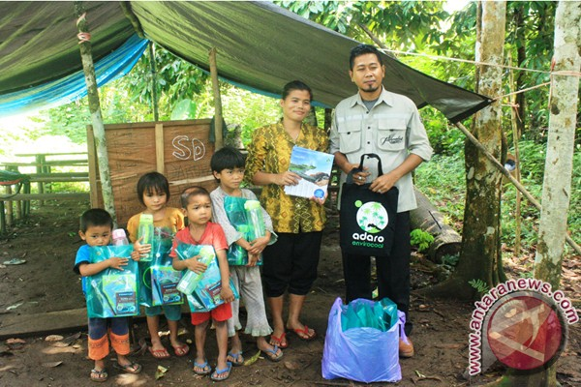
Belajar dari Pengalaman Adaro
Tahun 2013, Presiden Direktur Adaro, Boy Thohir, dikaitkan dengan kasus suap SKK Migas. Citra brand Adaro menjadi buruk karena diidentikkan dengan kasus SKK Migas
Adaro kemudian melakukan pemulihan citra dengan memperbanyak cerita-cerita social yang dikemas dengan CSR perusahaan.
Adaro memiliki lima pilar CSR yakni pendidikan, kesehatan, pengembangan ekonomi, tanggung jawab lingkungan, dan sosial budaya
Mereka juga meluncurkan slogan baru “Positive Energy” yang bermakna memberikan energi ramah lingkungan serta memberikan dampak positif buat masyarakat

Slide 12
Menjadikan Brand Bermakna Bagi Stakeholders
Makna buat Pemerintah (Daerah & Pusat)?
Makna buat
Masyarakat & Lingkungan?
Makna buat Pelanggan?
Makna buat Media?
Makna buat Karyawan?

Slide 13
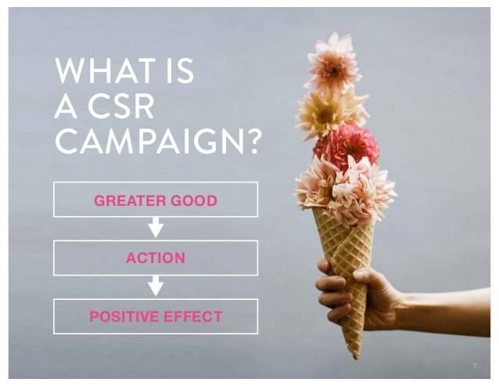
Membungkus dan Merencanakan CSR Branding
Assesment
Activation

